Slide 1
WEB DESIGN PORTFOLIO
이단비

Slide 2
목차
Resume
Portfolio 1
Portfolio 2

Slide 3
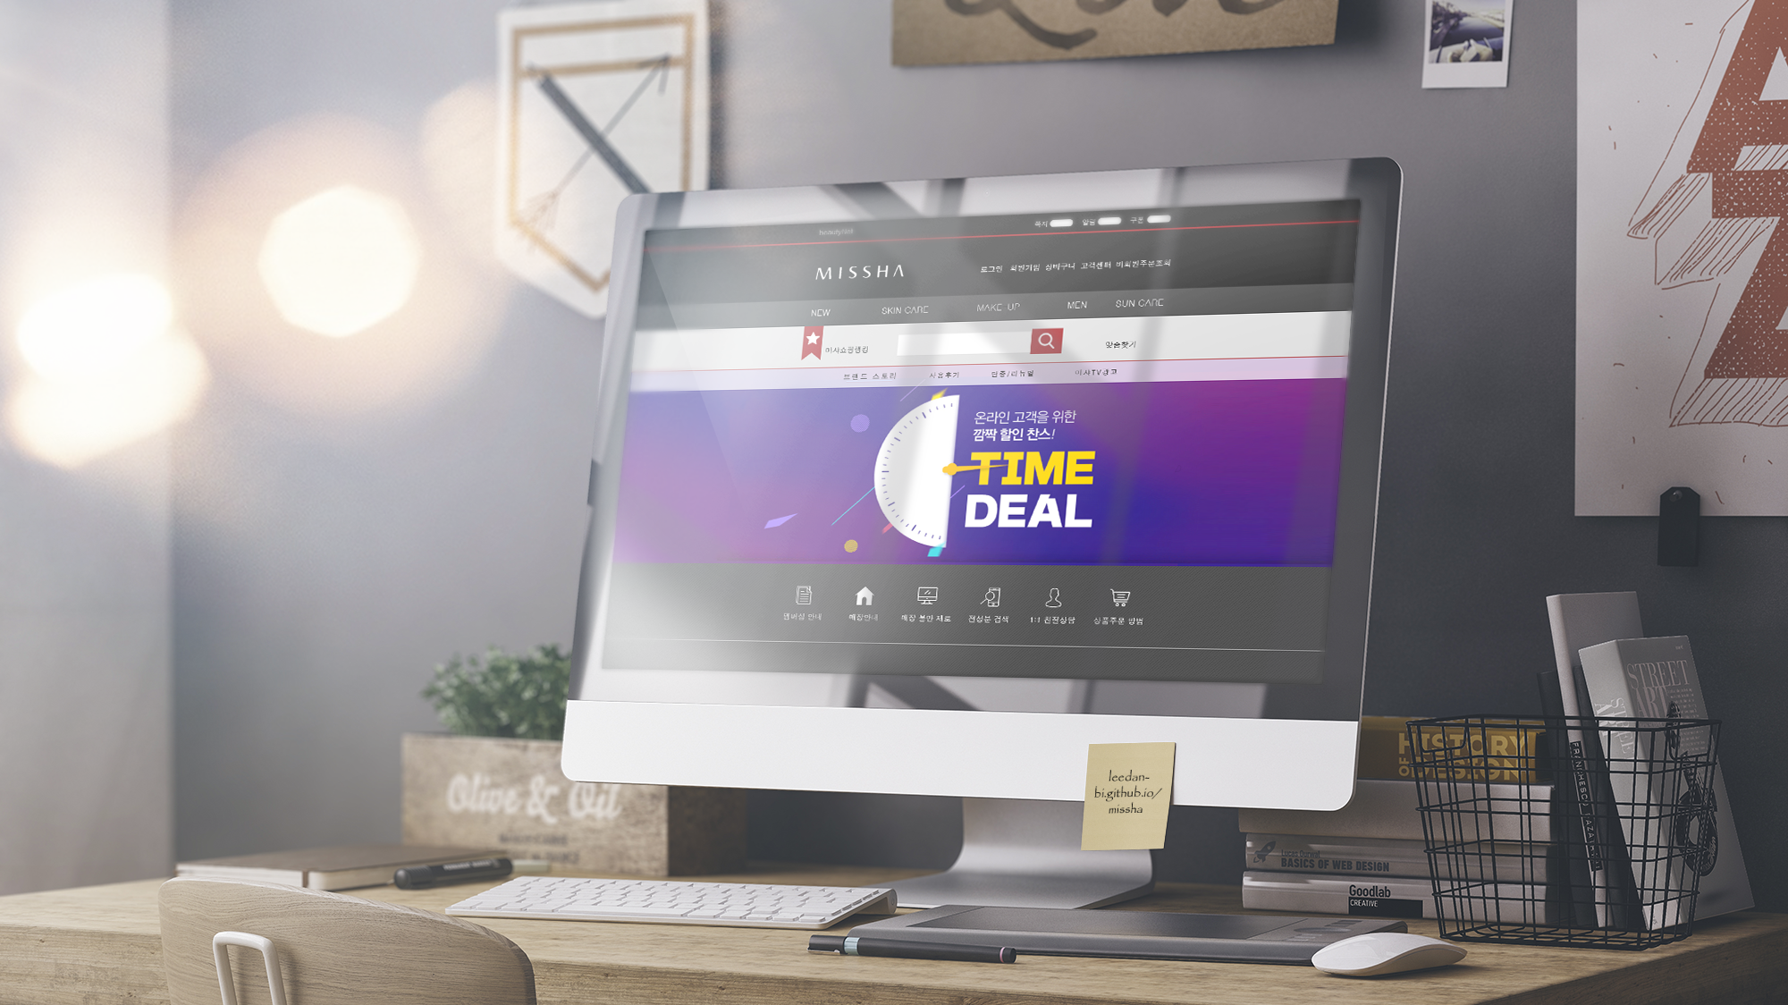
Portfolio 1

Slide 4

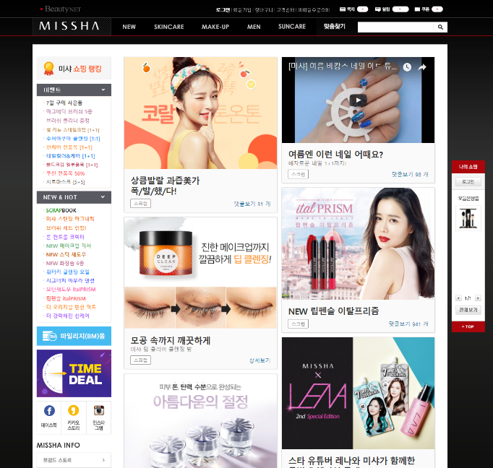
INTRO
페이지 이름
미샤
기존 페이지 주소
missha.beautynet.co.kr
리디자인 작업 기간
7월 24일 ~ 8월 10일 (약 3주)
사용 프로그램 및 언어
포토샵 / 일러스트레이터
html / css / jQuery

Slide 5

페르소나 분석
미샤 홈페이지를 이용하는 사람들의 이야기
김민아 ( 20세 / 여성 / 새내기 대학생 )
화장품에 대한 관심은 있는데 화장품에 대해서 아는 게 별로 없어요.
저한테 맞는 화장품을 알아보려고 홈페이지에 방문했어요.
홈페이지가 조잡해 보여서 신뢰가
안가네요.

Slide 6

페르소나 분석
미샤 홈페이지를 이용하는 사람들의 이야기
박철수 ( 27세 / 남성 / 회사원 )
패션과 쇼핑을 좋아한다. 화장으로 자신을 꾸미는 것에 관심이 많다.
자신에게 맞는 남성용 화장품을 찾기 위해 홈페이지에 방문했다.
주로 여성 화장품이 메인이라 남성용 화장품을 찾기 어려웠다.

Slide 7
사이트 분석 결과
PROBLEM
CAUSE
SOLUTION
브랜드에 비해
신뢰도가 떨어지는
홈페이지
그리드와 레이아웃이
어수선하고,
강조성이 떨어짐
정돈된 디자인
메뉴에 대한 가독성

Slide 8
타겟 및 컨셉
미샤 홈페이지의 이용자들
화장품에 관심이 있는
10대 후반 이상의 모든 성별

Slide 9
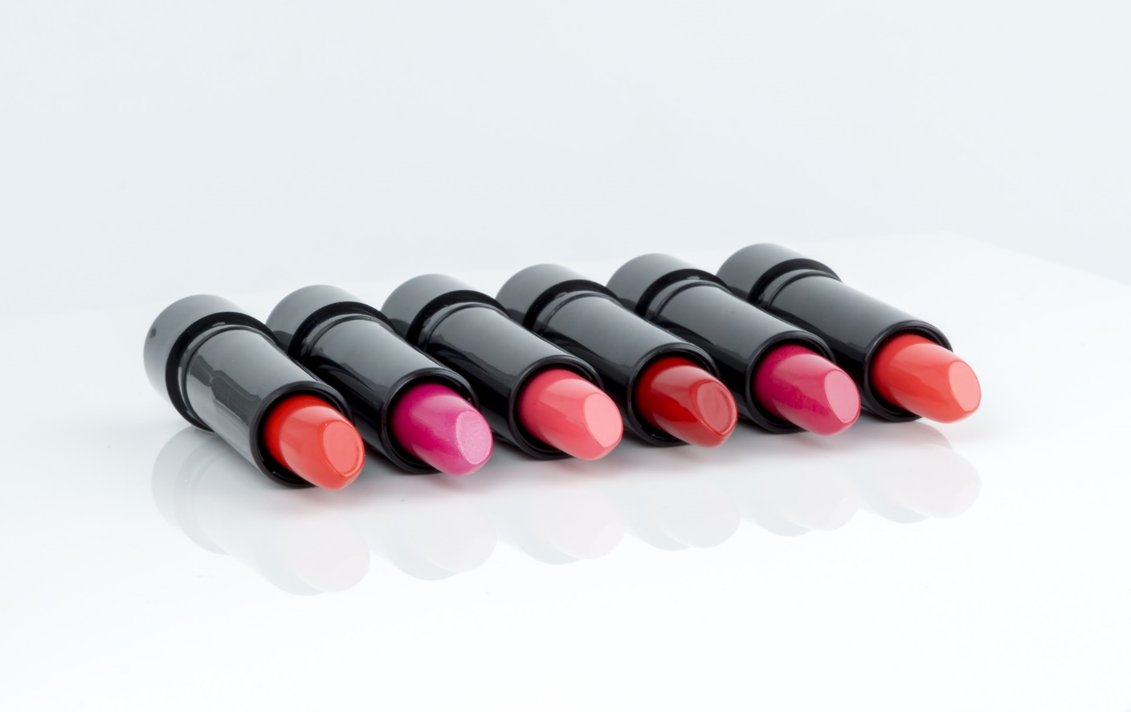


타겟 및 컨셉
컨셉 키워드
고급스러운
정리된
매력적
불필요한 요소를 빼고
여백을 넓게 하여 고급스러운 분위기 강조
그리드와 레이아웃의
기준을 중앙으로 바꿔
통일감을 나타냄
최소한의 강조로
중요한 요소가
돋보이는 디자인

Slide 10
타겟 및 컨셉
이용할 색상
MAIN
POINT
CONTRAST
#ffffff
#ab060c
#030303
#ffffff
20.6 : 1
#030303
#ab060c
#ffffff
7.6 : 1
강렬한 붉은색과 포인트 색상을 돋보이게 해 줄 무채색
웹 접근성에 맞춘 명도 대비

Slide 11
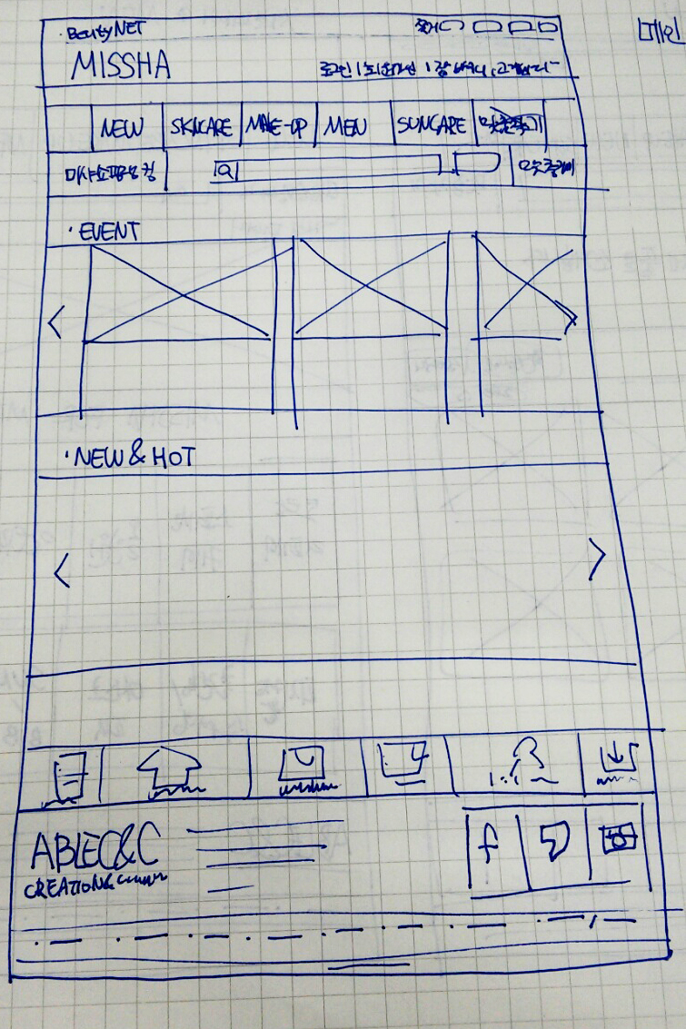
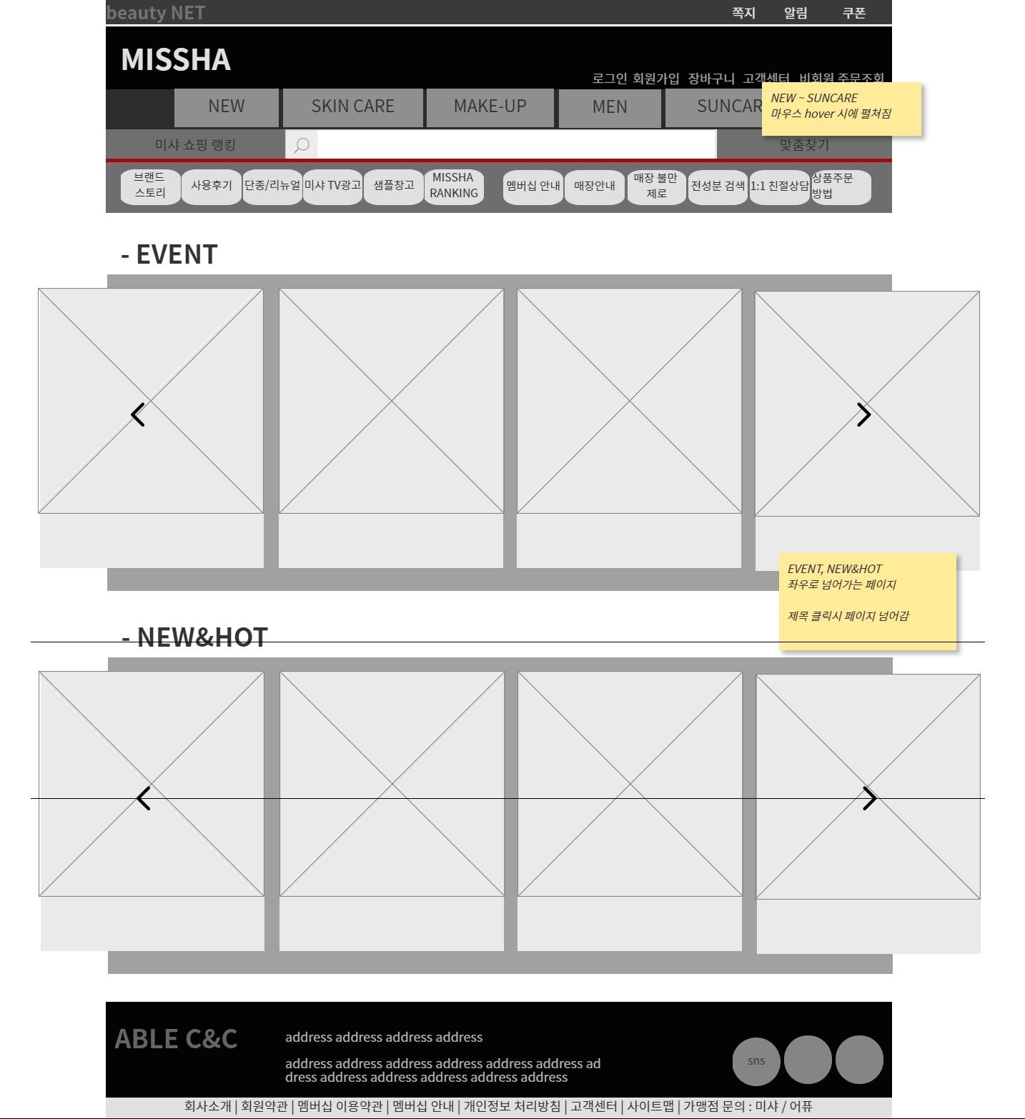
스케치 및 프로토타입
메인 페이지

Slide 12
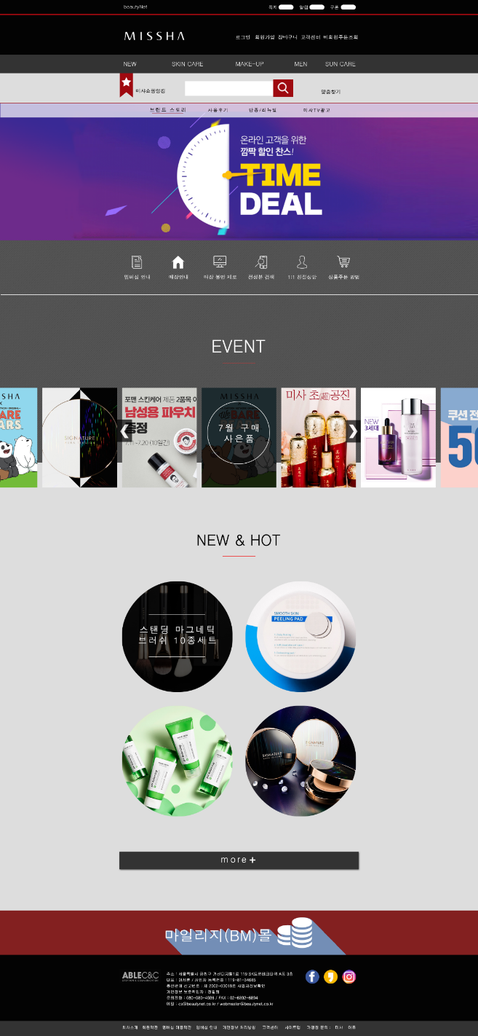
디자인
메인 페이지
여백을 넓게 두어 답답하지 않게 디자인
타임 이벤트를 강조하여 사용자들의 참여 유도
소비자에게 제공되어야 할 정보를 아이콘화 시켜
사이트를 이용하기 편하게 디자인

Slide 13
디자인
메인 페이지
이벤트와 신상품을 강조할 수 있는 디자인
이미지만 크게 보여줘 이용자의 호기심 자극
마우스 오버 했을 경우, 상품명이 보여지는 디자인

Slide 14
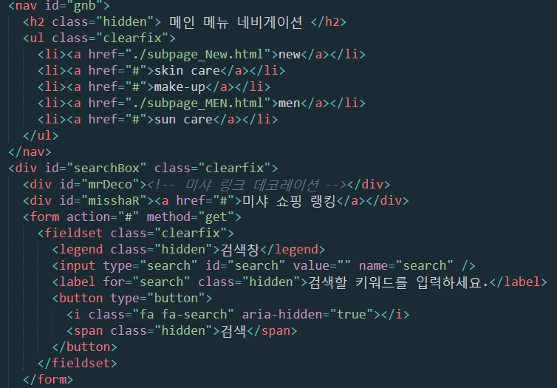
코딩
헤더, 메인 페이지
html
#header
#addBanner
adBanner 혹은 adBox로
네이밍 할 경우 일부 브라우저에서
노출되지 않는 경우가 있어
addBanner라고 네이밍 했다.

Slide 15
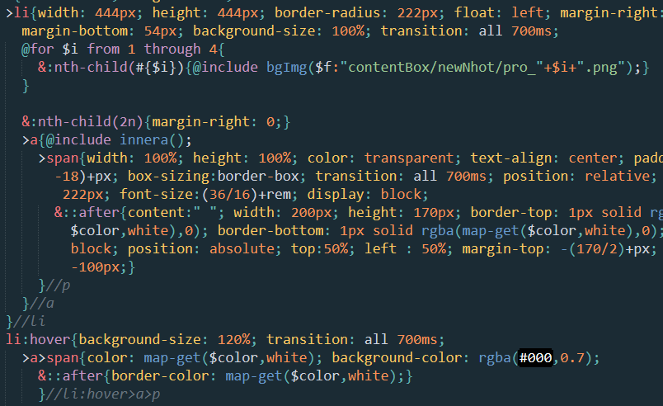
코딩
메인 페이지
scss
@for문을 사용하여
빠르고 유지보수가 쉽게 코딩
마우스 오버 시,
투명했던 span태그가 나타나도록

Slide 16
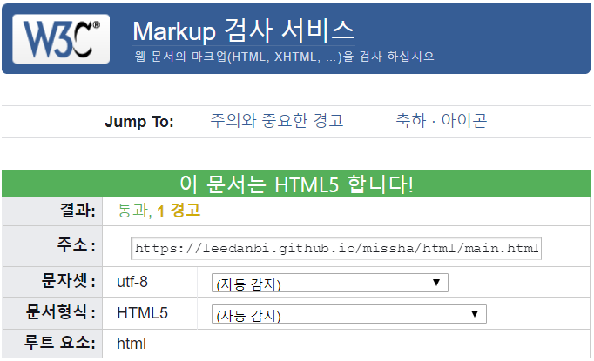
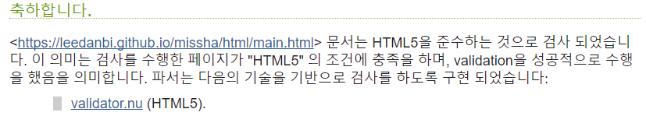
유효성 검사

Slide 17
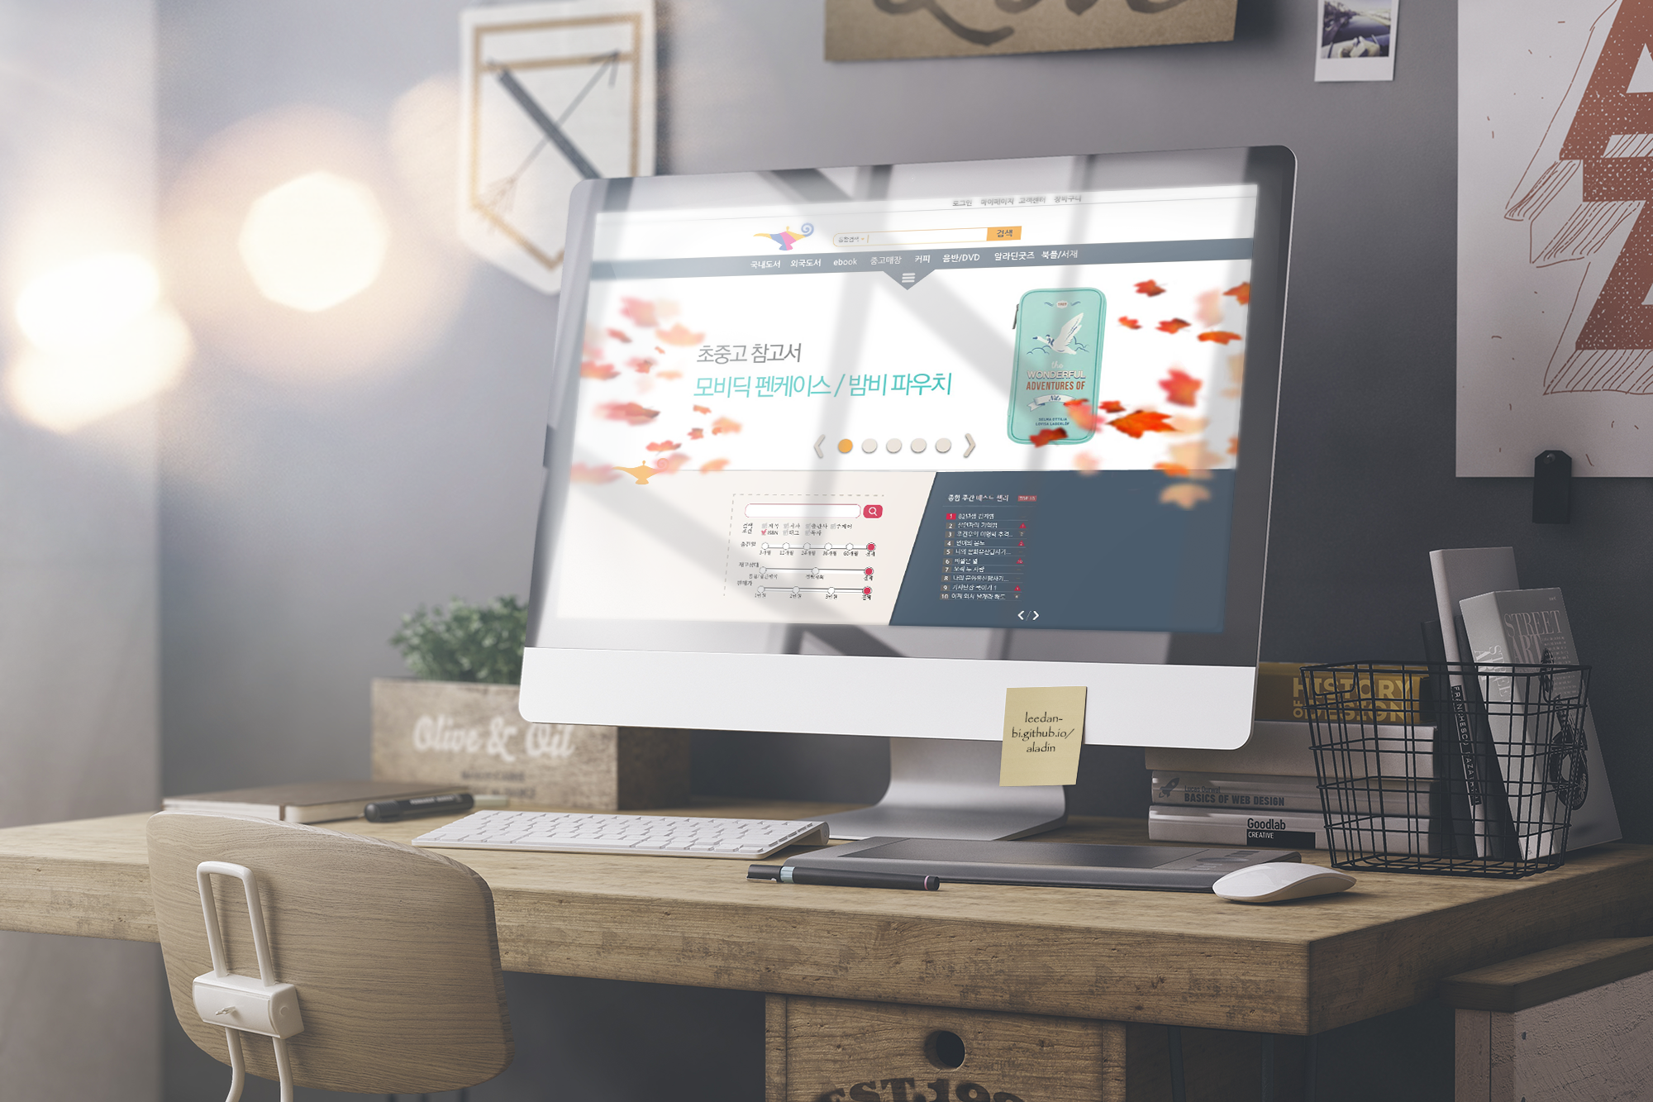
Portfolio 2

Slide 18

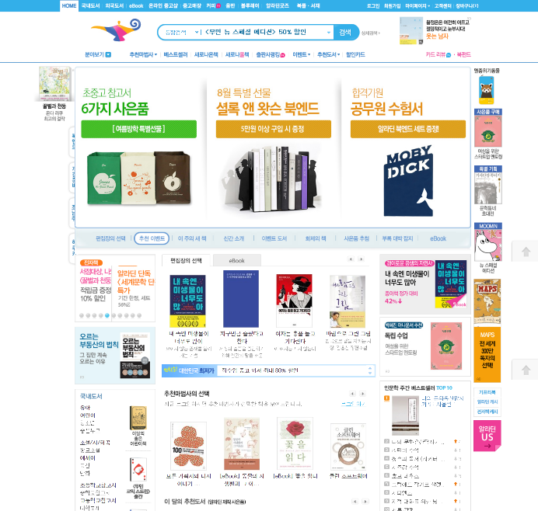
INTRO
페이지 이름
알라딘
기존 페이지 주소
www.aladin.co.kr
리디자인 작업 기간
8월 18일 ~ 9월 22일 (약 1개월)
사용 프로그램 및 언어
포토샵 / 일러스트레이터
html / css / jQuery

Slide 19



페르소나 분석
알라딘 홈페이지를 이용하는 사람들의 이야기
김세현 ( 20세 / 남성 / 새내기 대학생 )
가지고 다닐 책이 너무 많아요. 좀 더 휴대하기 편한 전자책을 구매하려고 해요.
전자책에 대한 안내페이지가 미흡해요.
알라딘 홈페이지를 통해 전자책에 대한 안내사항을 확인하고 싶어요.

Slide 20

페르소나 분석
알라딘 홈페이지를 이용하는 사람들의 이야기
박모네 ( 18세 / 여성 / 수집이 취미인 고등학생)
예쁜 굿즈 모으기가 취미 에요. 책도 사면서 굿즈도 갖고 싶어요.
내가 원하는 책 중에 굿즈 이벤트에 해당하는 도서가 어떤 건지 확인하기가 어려워요.
이벤트 도서가 무엇인지 확인하고 제가 읽을 만한 책을 주문할 거예요.

Slide 21
사이트 분석 결과
PROBLEM
CAUSE
SOLUTION
고객들이
정보를 파악하기
어려워한다.
좁은 공간에
정보가 집중되어 있다.
정돈된 디자인
눈에 들어오는 디자인

Slide 22
타겟 및 컨셉
알라딘 홈페이지의 이용자들
공부하는 학생, 주부, 직장인을 비롯하여 책을 좋아하며 인터넷을 이용할 수 있는 모든 연령대

Slide 23
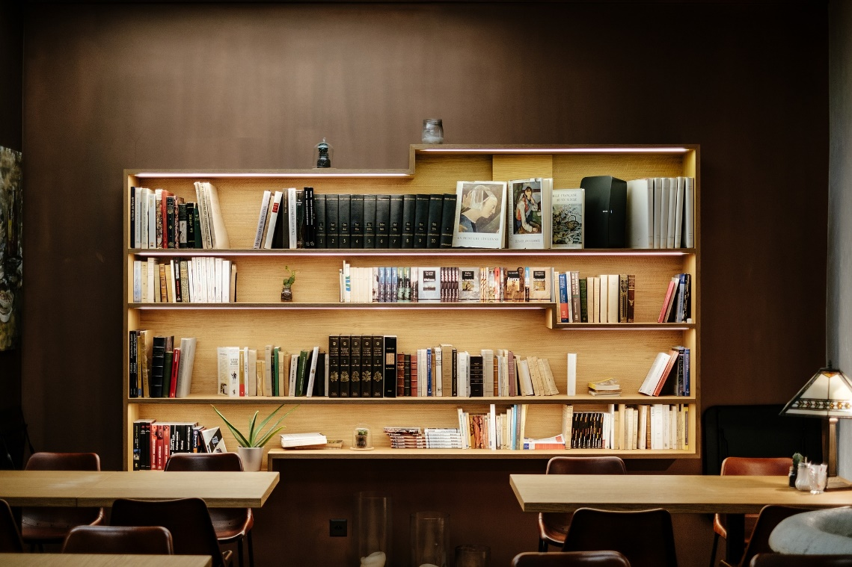


타겟 및 컨셉
컨셉 키워드
정돈된
엔티크
가을 분위기의
전체적인 레이아웃을
통일시켜 좀 더 정돈된 이미지
페이지의 판면비율을 낮춰
오래 써온 듯한 편안함
계절감을 나타내어
감성적으로 접근

Slide 24
타겟 및 컨셉
이용할 색상
MAIN
POINT
CONTRAST
#4c5c6c
#ae5d62
#4c5c6c
#ffffff
6.9 : 1
#333333
#F18C00
#ae5d62
#ffffff
4.6 : 1
#ffffff
#F18C00
#333333
5.1 : 1
Gray를 섞어 눈에 피로감을 덜어 주는 가을 분위기의 색상
웹 접근성에 맞춘 명도 대비

Slide 25
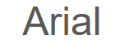
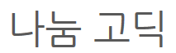
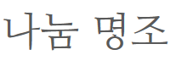
타겟 및 컨셉
이용할 서체
영문 서체
영문 서체
깔끔하고 가독성 좋은 서체

Slide 26
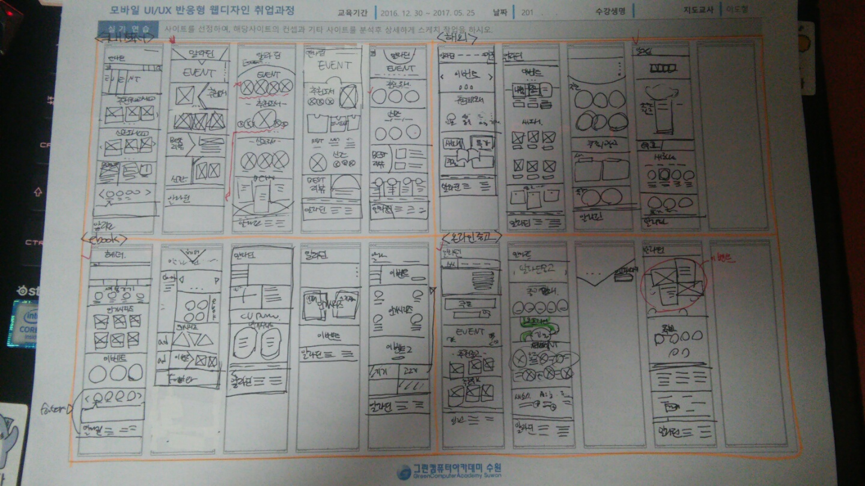
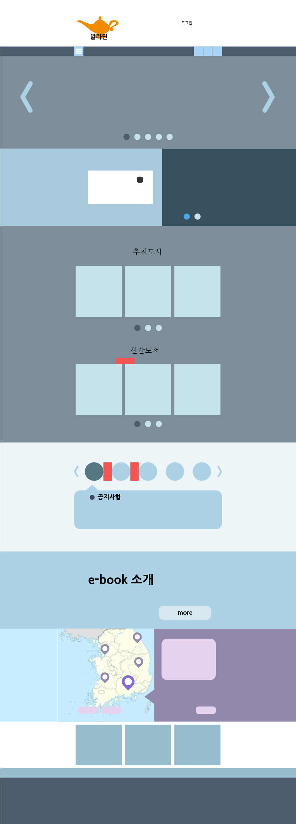
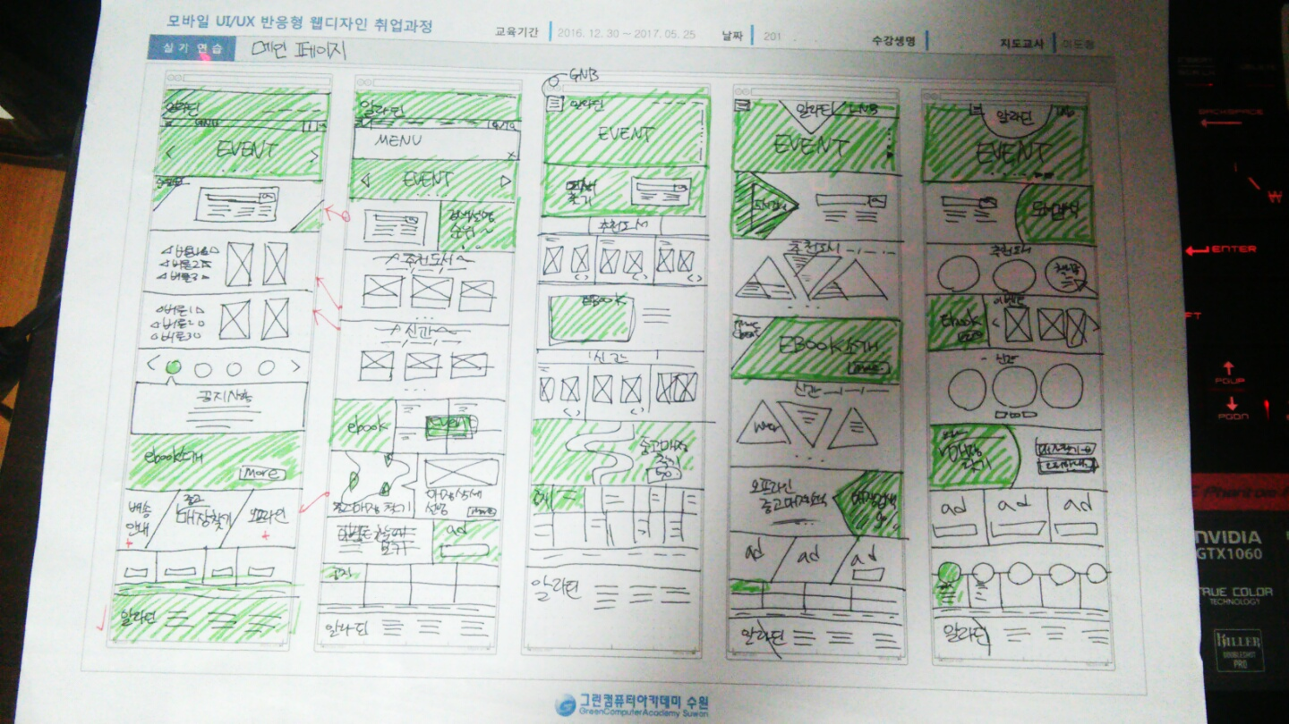
스케치 및 프로토타입
메인 페이지

Slide 27
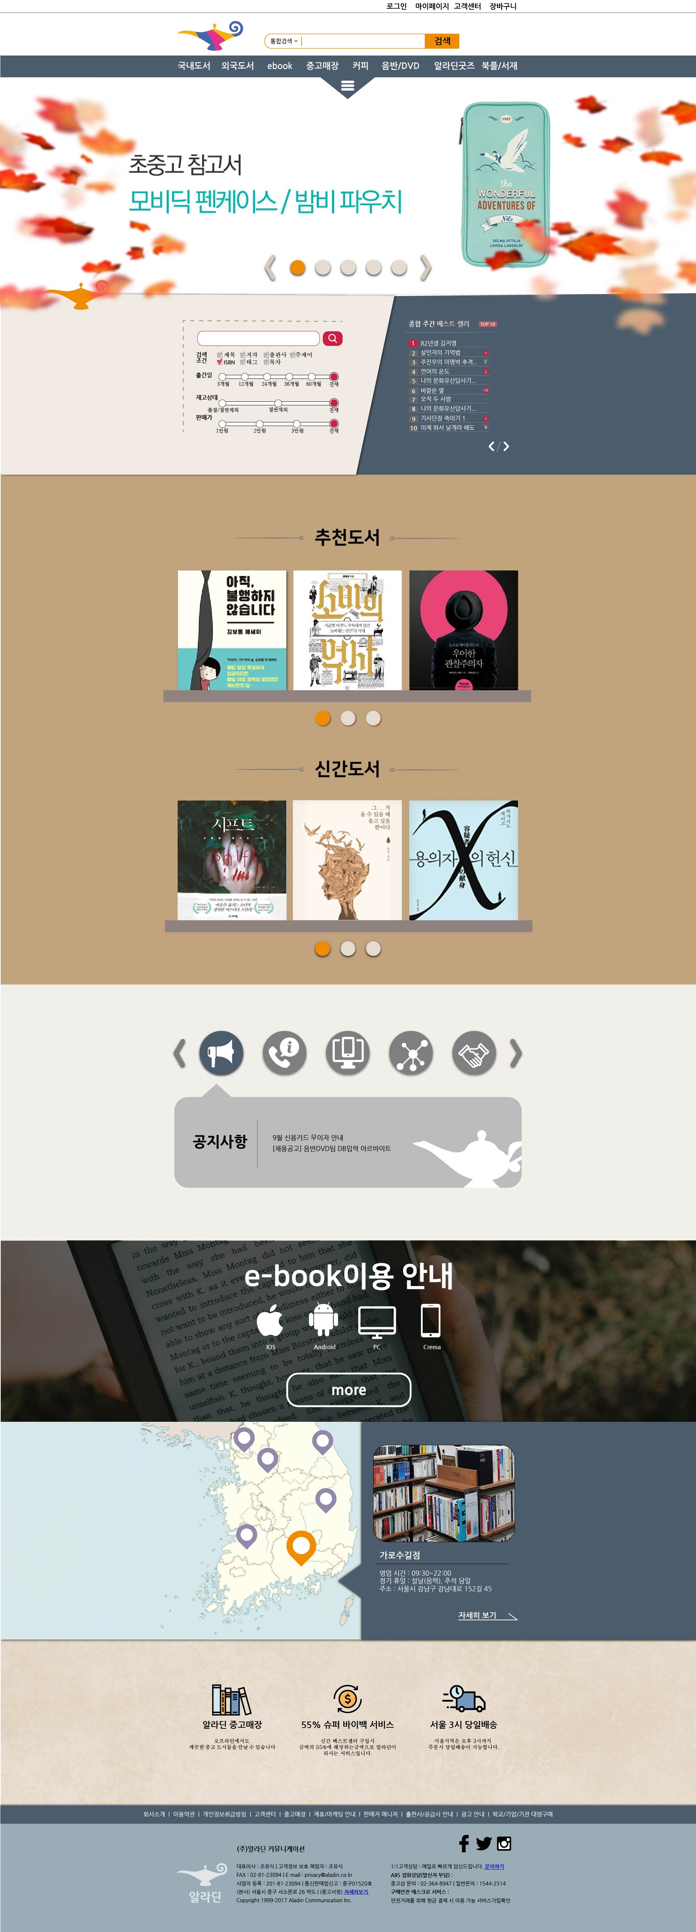
디자인
메인 페이지
스크롤이 내려가도 따라 내려오기 때문에
화면 중간에서도 메뉴바를 볼 수 있다.
가을 분위기를 물씬 풍기는 낙엽 이펙트,
마우스의 움직임에 따라 함께 움직인다.
상세하게 검색할 수 있도록 만든 검색창
책장의 받침대를 연상시키는 감성적 디자인

Slide 28
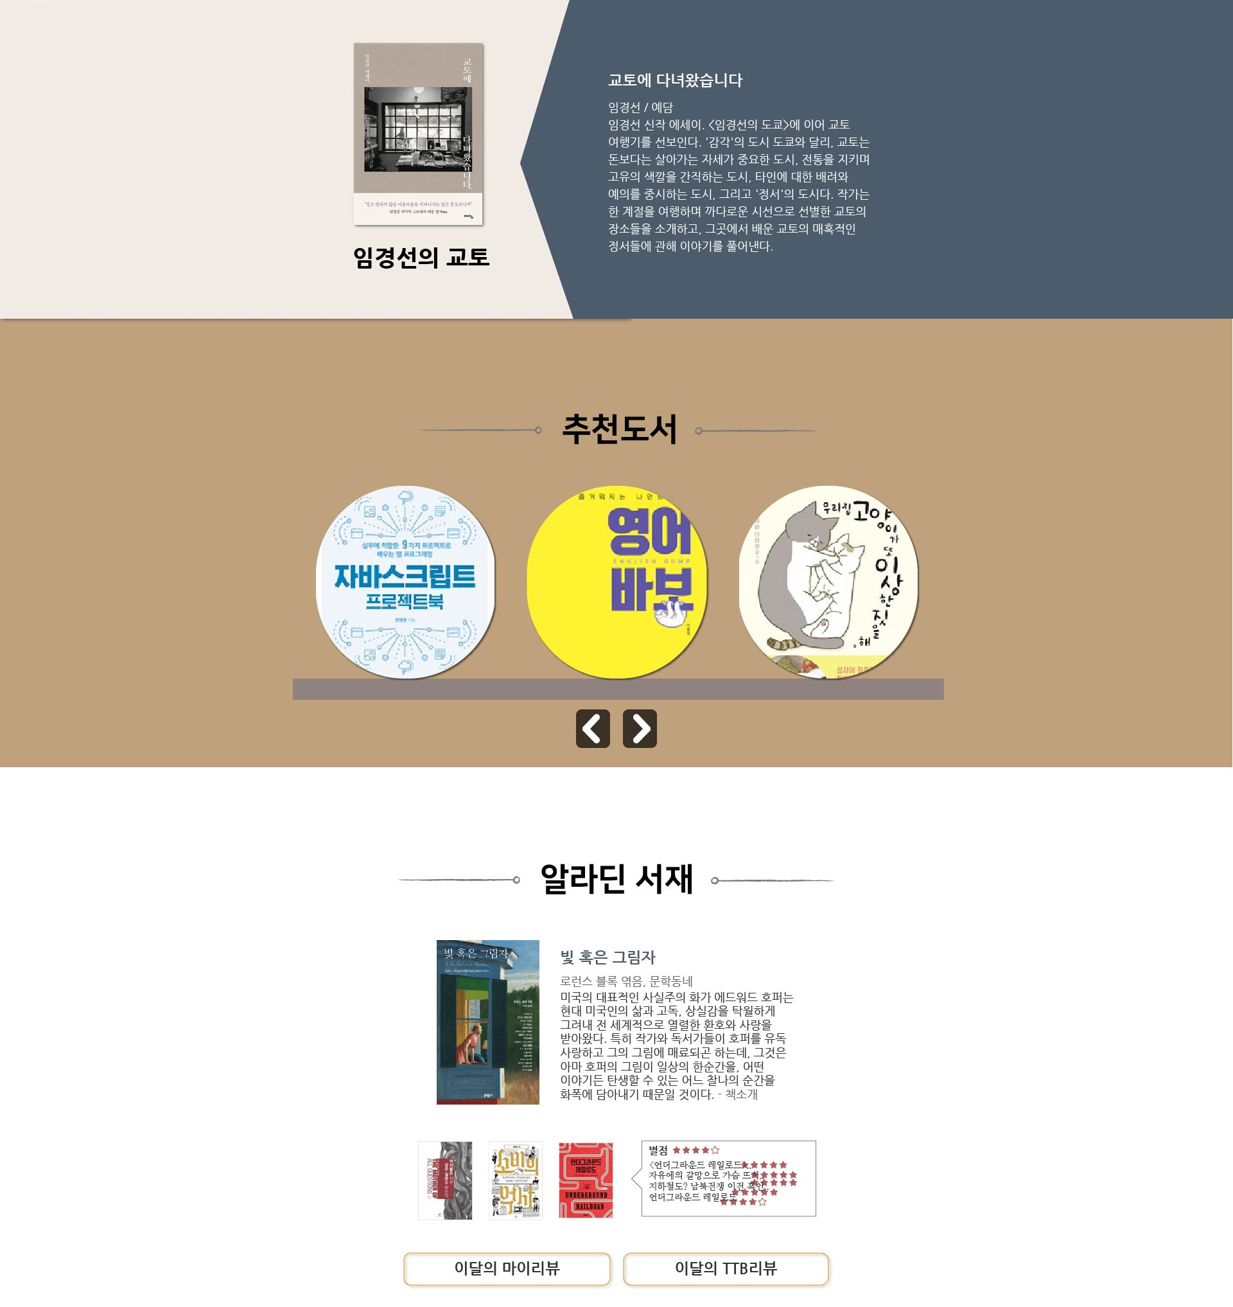
디자인
메인 페이지
공지사항 및 안내사항을 아이콘화 시켜서
보기 편하게 만들었다.
배경 이미지를 고정시켜 스크롤 효과를 주었다.
지도로 도식화 하여 오프라인 매장의 위치를
쉽게 파악할 수 있는 디자인

Slide 29
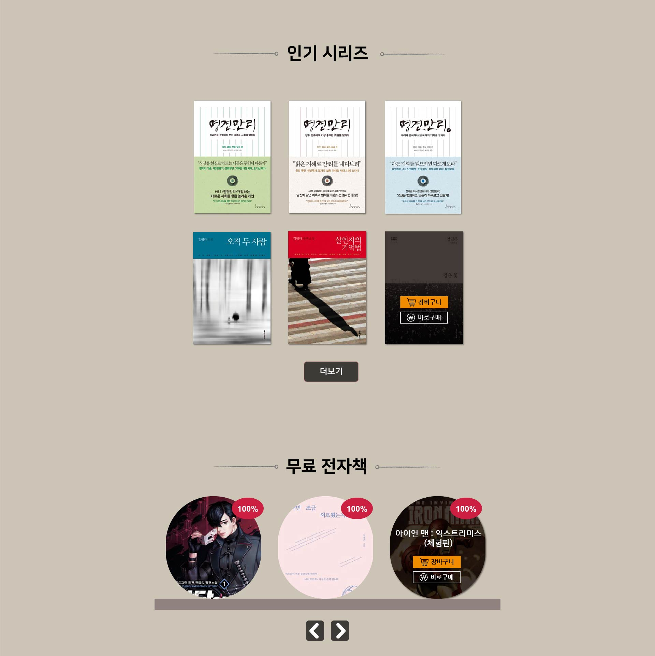
디자인
서브 페이지 _ 국내도서
컨텐츠 사이의 간격을 띄워 전보다 여유러운 디자인
책 소개가 눈에 들어오게 하기 위해 한번에 보여지는 소개글의 수를 하나로 줄이고 버튼을 아래쪽에 달았다.

Slide 30
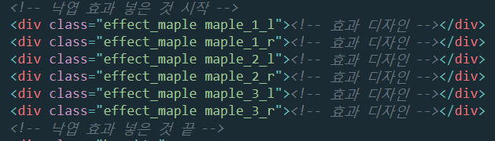
코딩
헤더, 배너
#header
#addBanner
adBanner 혹은 adBox로
네이밍 할 경우 일부 브라우저에서
노출되지 않는 경우가 있어
addBanner라고 네이밍 했다.
html

Slide 31
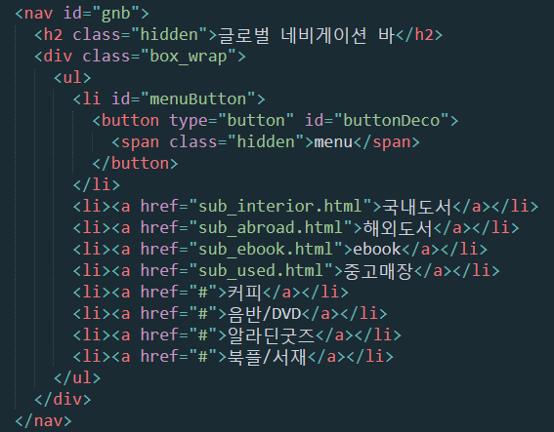
코딩
헤더, 배너 _ 메뉴 바
html

Slide 32
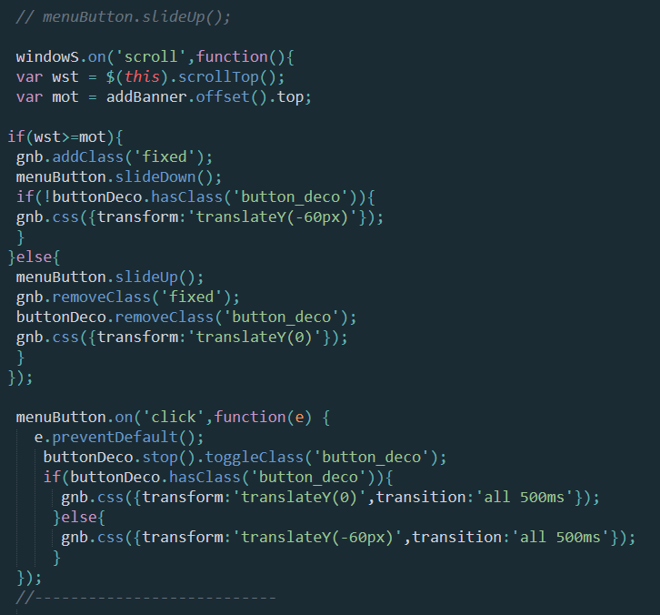
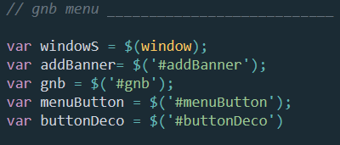
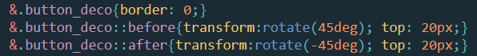
코딩
헤더, 배너 _ 메뉴 바
jQuery
scss
CSS를 활용하여
GNB버튼이 X자로
변하는 것 까지 구현
#gnb

Slide 33
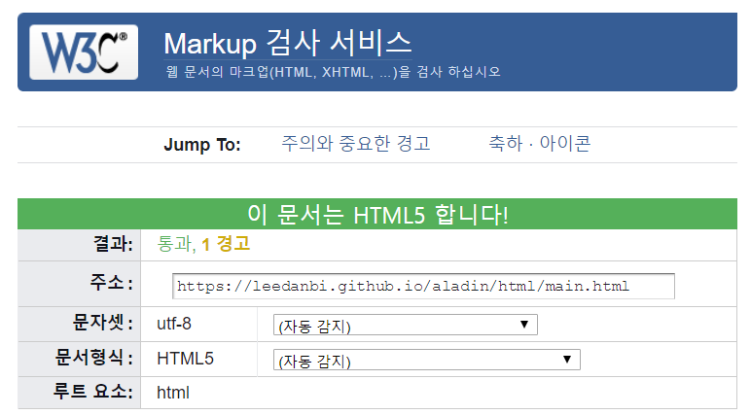
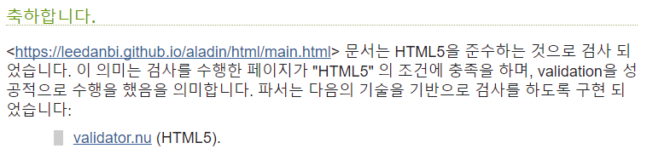
유효성 검사

